Slide 1

Machine Learning from disaster
Prepare par:
Fatimetou/limam & fatimetou/Elhadj

Slide 2
PLAN
Introduction
04
Fonction de preduction
01
Interface Gradio
05
02
Description Data
06
Video demo
03
Cree le Model
07
Conclusion

Slide 3

Introduction :
Objective de ce projet est de prédire la survie des passagers du Titanic en utilisant un modèle Random Forest. Pour ce faire, nous devons d'abord charger et prétraiter les données, puis entraîner et évaluer le modèle, et enfin, créer une interface utilisateur interactive avec Gradio pour permettre aux utilisateurs de faire des prédictions basées sur les caractéristiques des passagers.

Slide 4

Description du data
01
02
Charger les données du fichier CSV
gérer les valeurs manquantes
03
04
Nettoyer les données
convertir les variables catégorielles en numériques

Slide 5

Charger les données du fichier CSV
Afficher les 5 premiers lignes
04
Importer la dataset (forme csv)
03
Importer les packages necessaires
02
Telecharger la data dans votre pc
01

Slide 6

gérer les valeurs manquantes
01
Identification des valeurs manquantes
Imputation des valeurs manquantes
02

Slide 7

Nettoyer les données
01
Supprimer les variables contient plus des valeurs manquantes
02
Supprimer les colonnes non pertinentes pour notre modèle
03
Supprimer les redoubles

Slide 8

convertir les variables catégorielles en numériques
Convertir les variables catégorielles en variables numériques par une méthode comme le one-hot encoding. Par exemple, transformer la colonne 'Sex' en deux colonnes binaires 'Sex_male' et 'Sex_female'

Slide 9
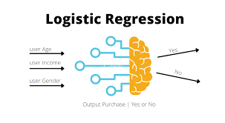

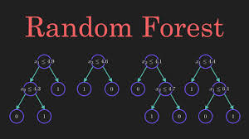

Creation du models
Regression logistic
Suppor Vector Machine
Random Forest
K-Nearest Neighbors

Slide 10

Model Choisi : Random Forest
La sélection du modèle optimal dépend des résultats des évaluations. le Random Forest a les meilleures performances en termes de précision et de rappel, il pourrait être préféré.

Slide 11
Fonction de preduction
02
03
01
Prétraitement des Entrées
Choix du model
Identifier les donnees
05
04
Retourner les Prédictions
Faire des Prédictions

Slide 12
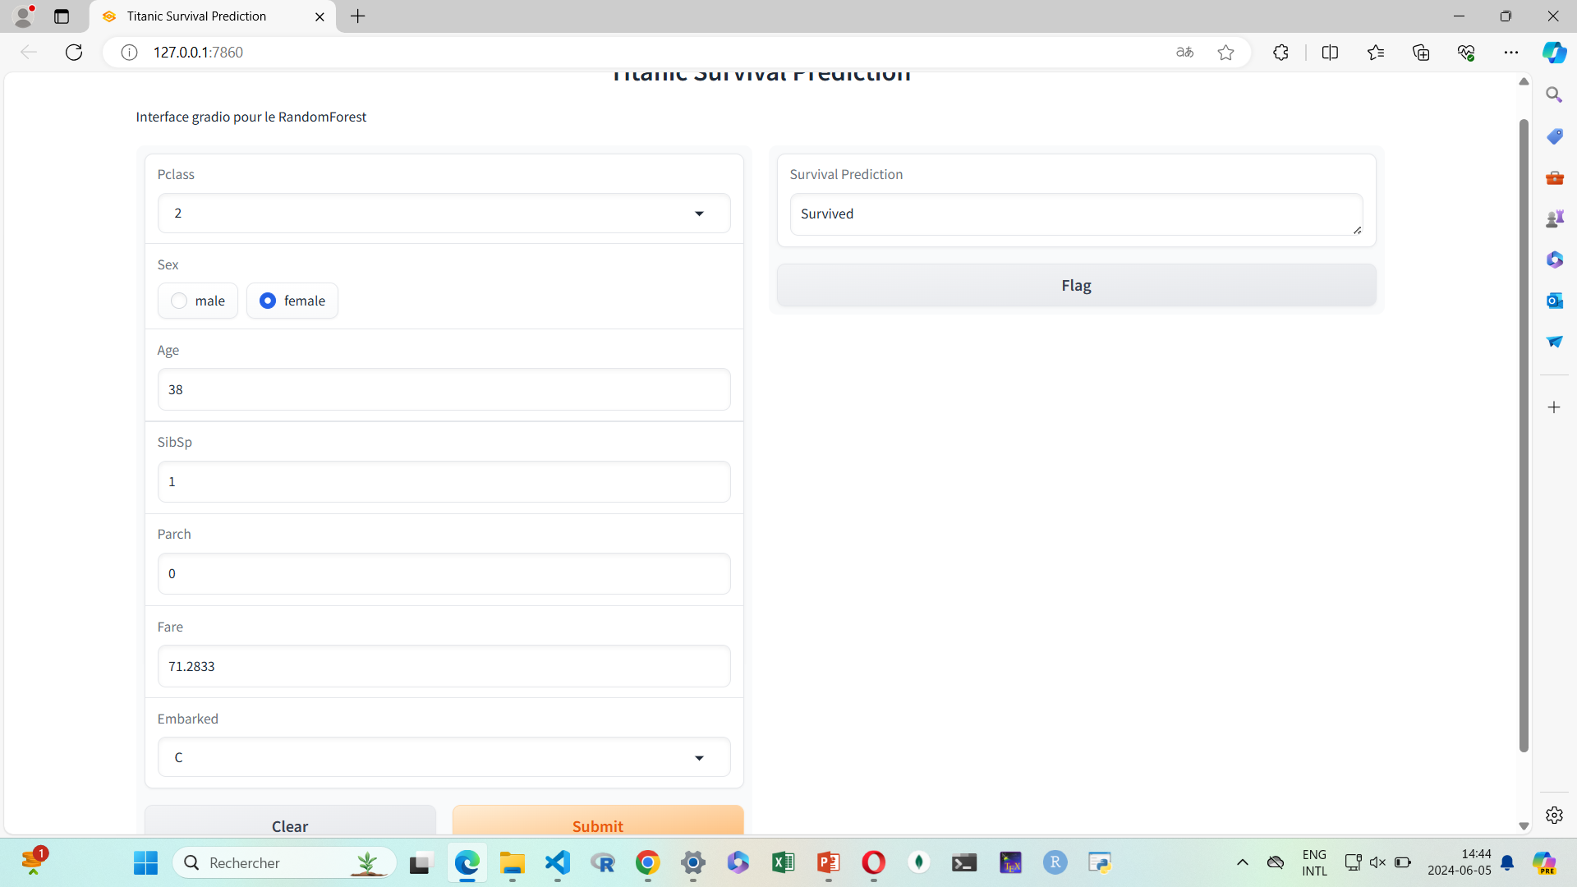
Interface gradio

Slide 13
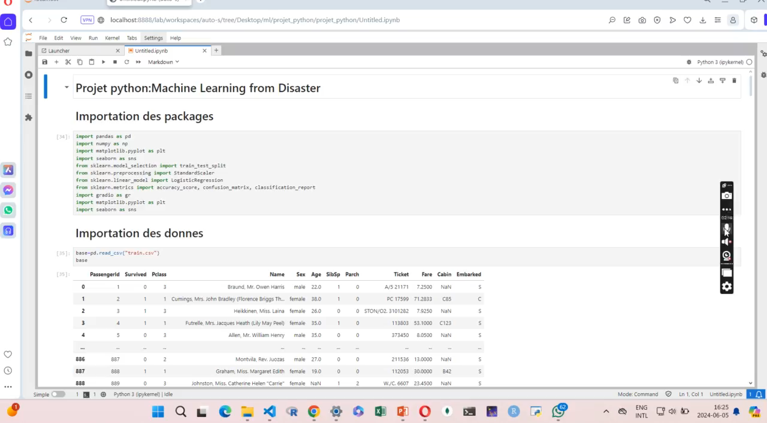
Video Demonstration

Slide 14
Conclusion
Le projet de prédiction de survie sur le Titanic a permis d'appliquer des techniques de machine learning pour résoudre un problème historique bien connu. En utilisant des étapes méthodiques de prétraitement des données, d'entraînement et d'évaluation du modèle, ainsi que la création d'une interface utilisateur intuitive avec Gradio, nous avons pu développer un outil prédictif performant. La documentation détaillée garantit que le projet est reproductible et compréhensible pour d'autres utilisateurs.

